Slide 1




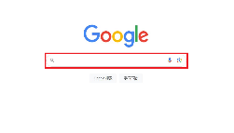







Compositional Arena
Overview
Virtual Agent：通过观察环境，决策下一步行动，迭代此过程直至完成任务的虚拟智能助手。
观察（Observation）：屏幕截图、结构化文本（HTML或XML文档）......
行动（Action）：鼠标点击、键盘输入......
obs1 -> act1 -> obs2 -> act2 -> ...
Observation
Action
😎: Please help me book a flight to Hawaii.
😎: Please help me book a flight to Hawaii.
<html>
<head>...</head>
<body>...</body>
</html>
Click [305, 701]
Virtual Agent
Environment
Virtual Agent
Environment
CLI
DOM
Screen
Keyboard
Mouse
Touchscreen

Slide 2
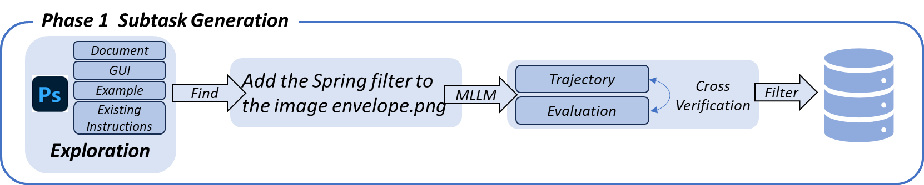
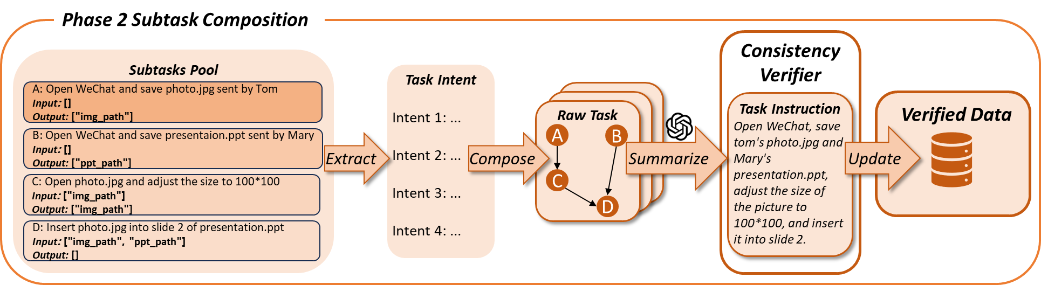
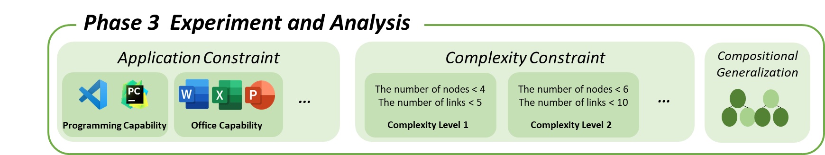
Compositional Arena
Overview
阶段1：MLLM探索应用环境以生成子任务指令，根据该指令合成初步的执行轨迹和评估函数，之后通过交叉验证与人工筛选，过滤出准确的子任务执行轨迹和评估函数。
阶段2：通过任务意图、一致性校验来保证合成任务的质量，将子任务组合为有向无环图形式的高质量数据。
阶段3：从图的角度对任务进行复杂度和所需能力的划分，构建多维度测试集。对现有Agent开展实验与分析，测试它们在不同难度下的性能表现以及它们各项能力的强弱。

Slide 3


Compositional Arena
3. 研究方法
3.1 生成子任务
MLLM在交互式环境（Windows 11）中不断探索，自行生成子任务的指令。
由目前SoTA的Agent生成子任务的执行轨迹。
由代码生成能力最强的MLLM生成子任务的评估函数。
最后通过交叉验证与人工清洗，过滤出准确的子任务数据 (子任务指令、执行轨迹、评估函数)。
Phase 1 Subtask Generation
Exploration
Document
GUI
Add the Spring filter to the image envelope.png
Trajectory
Example
Find
MLLM
Cross
Verification
Filter
Existing Instructions
Evaluation

Slide 4
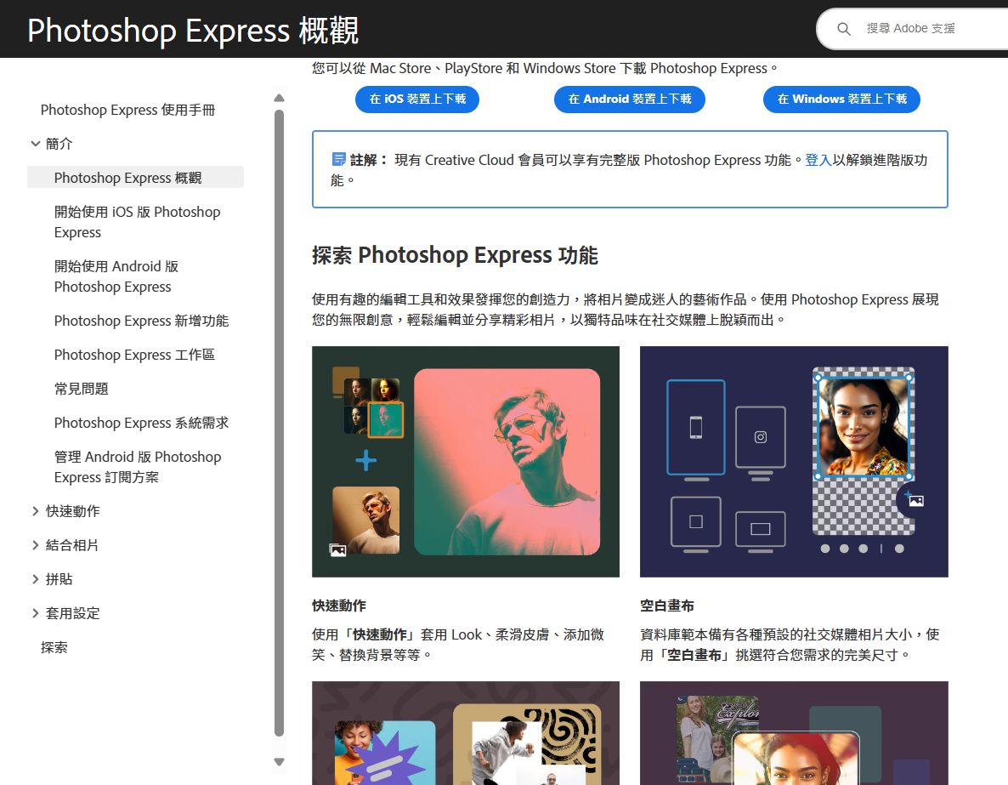
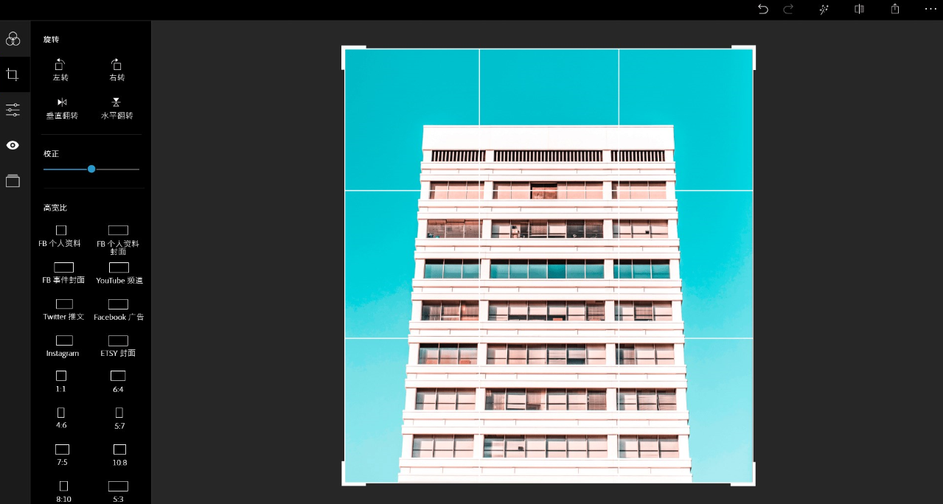
Compositional Arena
3. 研究方法
3.1 生成子任务
子任务指令生成
应用程序文档
应用程序GUI

Slide 5
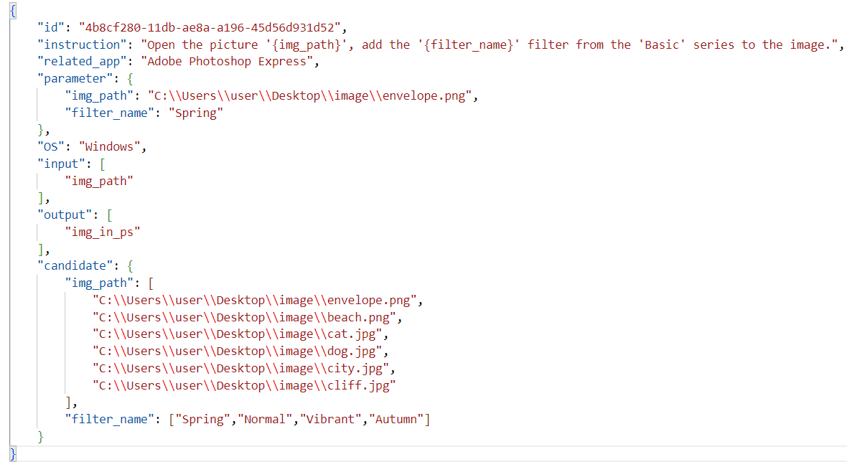
Compositional Arena
3. 研究方法
3.1 生成子任务
子任务指令生成
生成的子任务共有8个字段
id: 子任务的uuid，用来唯一标识
instruction: 子任务的指令，其中包含参数的占位符
related_app: 子任务所属的app
parameter: 子任务的参数，为了与环境交互需要先实例化
OS: 子任务所处的操作系统
input: 用于组合子任务，表示该子任务执行前必须存在的资源
output: 用于组合子任务，表示该子任务执行后生成的资源
candidate: 子任务的候选参数

Slide 6
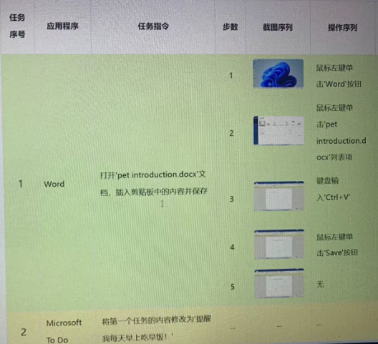
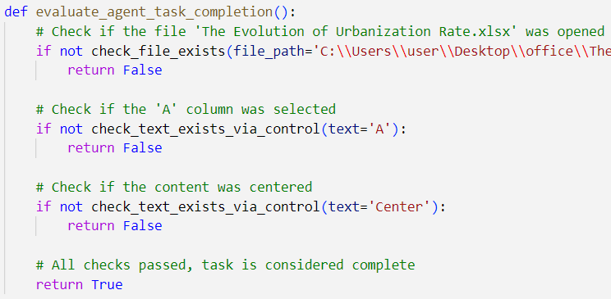
Compositional Arena
3. 研究方法
3.1 生成子任务
子任务执行轨迹生成
子任务评估函数生成
Available APIs (手工设计):
def check_mouse_clicks(text: str) -> bool:
def check_keyboard_types(text: str) -> bool:
def check_file_exists(file_path: str) -> bool:
def check_text_exists_via_ocr(text: str) -> bool:
def check_text_exists_via_control(text: str) -> bool:
def check_text_exists(text: str) -> bool:
def check_text_exists_in_clipboard(text: str) -> bool:
Code
LLM
执行轨迹
评估函数

Slide 7
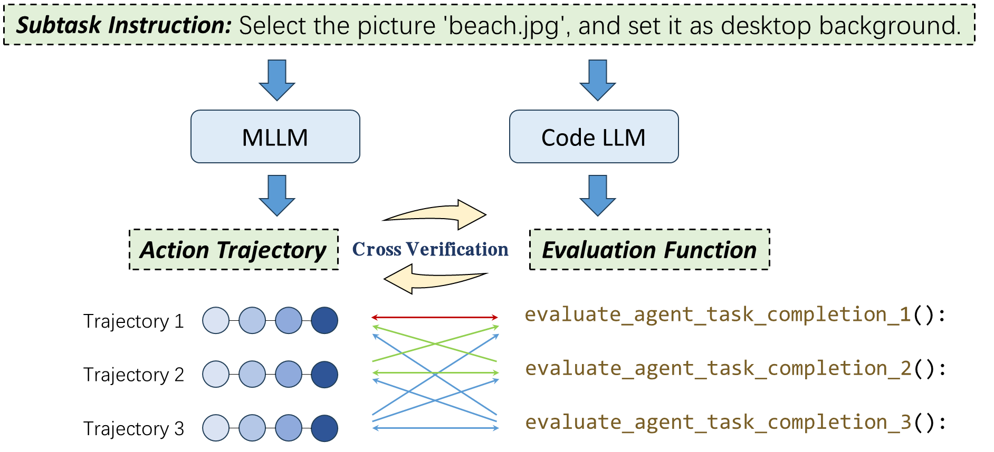
Compositional Arena
3. 研究方法
3.1 生成子任务
交叉验证，迭代优化子任务执行轨迹和评估函数质量

Slide 8
Compositional Arena
3. 研究方法
3.1 生成子任务
交叉验证，迭代优化子任务执行轨迹和评估函数质量
Subtask Instruction: Save the opened picture in Photoshop Express.
MLLM
Code LLM
Trajectory:
observation1
action1(点击“Save as”)
Check
Evaluation(x):
是否点击了“Save”？
第一轮迭代
未点击“Save”
observation1
MLLM
feedback from
evaluation
feedback from
trajectory
Code LLM
Trajectory:
observation1
action1(点击“Save as”)
Evaluation(x):
是否点击了“Save”
或“Save as”？
Check
第二轮迭代

Slide 9


Compositional Arena
3. 研究方法
3.2 组合子任务
从子任务池中提取可能可以组合在一起的任务意图。
对于每一个任务意图，借助input和output枚举所有组合情况，每一个组合对应一张DAG。
将DAG中每个subtask的instruction总结为完整的task instruction。
对DAG和task instruction的语义一致性进行校验，再进行人工清洗，过滤出准确的任务数据。
Phase 2 Subtask Composition
Consistency
Verifier
255 Subtasks Pool
Task Intent
Intent 1: ...
Intent 2: ...
Intent 3: ...
Intent 4: ...
A: Open WeChat and save photo.jpg sent by Tom
Input: []
Output: ["img_path"]
Task Instruction
Open WeChat, save tom's photo.jpg and Mary's presentation.ppt, adjust the size of the picture to 100*100, and insert it into slide 2.
Raw Task
Verified Data
B: Open WeChat and save presentaion.ppt sent by Mary
Input: []
Output: ["ppt_path"]
Extract
Compose
A
B
Summarize
Update
C: Open photo.jpg and adjust the size to 100*100
Input: ["img_path"]
Output: ["img_path"]
C
D
D: Insert photo.jpg into slide 2 of presentation.ppt
Input: ["img_path", "ppt_path"]
Output: []

Slide 10
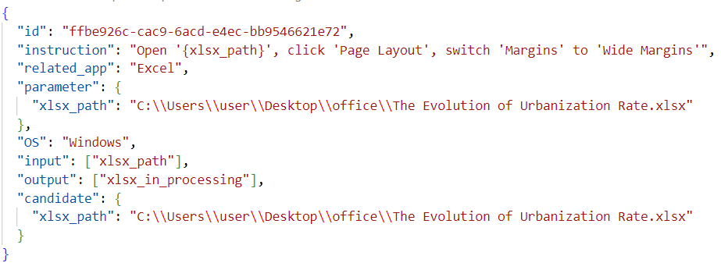
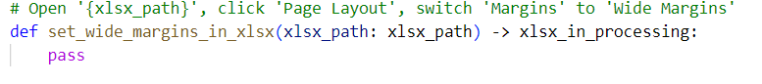
Compositional Arena
3. 研究方法
3.2 组合子任务
从子任务池中提取任务意图
将子任务转换为Python函数形式
Input转为函数的输入参数，Output转为函数返回值
便于后续LLM明确子任务间的关联关系

Slide 11
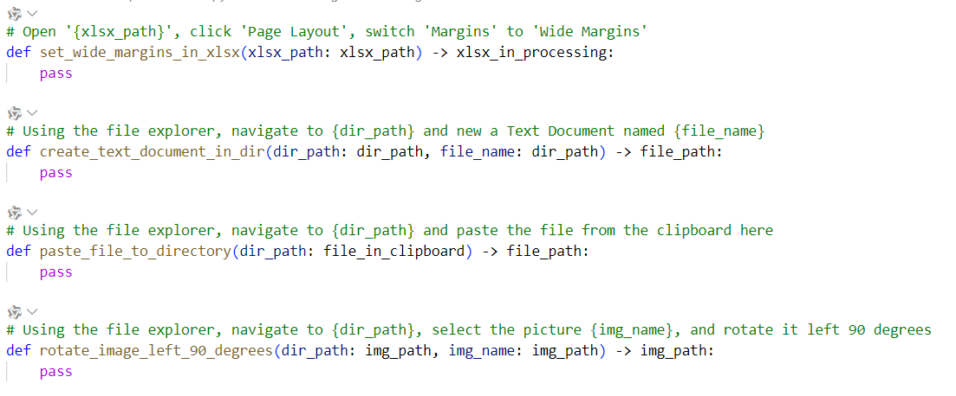
Compositional Arena
3. 研究方法
3.2 组合子任务
从子任务池中提取任务意图
子任务池

Slide 12
Compositional Arena
3. 研究方法
3.2 组合子任务
从子任务池中提取任务意图
Task Intent
Translate Excel data to Chinese and update it in a Word document
Organize and compress project files into a zip folder
Enhance and save a photo with a special effect
Convert a PowerPoint presentation to PDF and extract specific pages
Rotate and add a photo to a PowerPoint slide
Update playlist cover and description in Spotify
......
任务意图

Slide 13
Compositional Arena
3. 研究方法
3.2 组合子任务
根据任务意图来组合DAG
这里会涉及subtask的实例化过程
intent 1：Enhance and save a photo with a special effect
Subtask 1: open ‘image.jpg’ in photoshop
Subtask 2: apply ‘spring’ filter to the current image.
Subtask 1: open ‘dog.jpg’ in photoshop
Subtask 2: apply ‘autumn’ filter to the current image.
任务意图

Slide 14
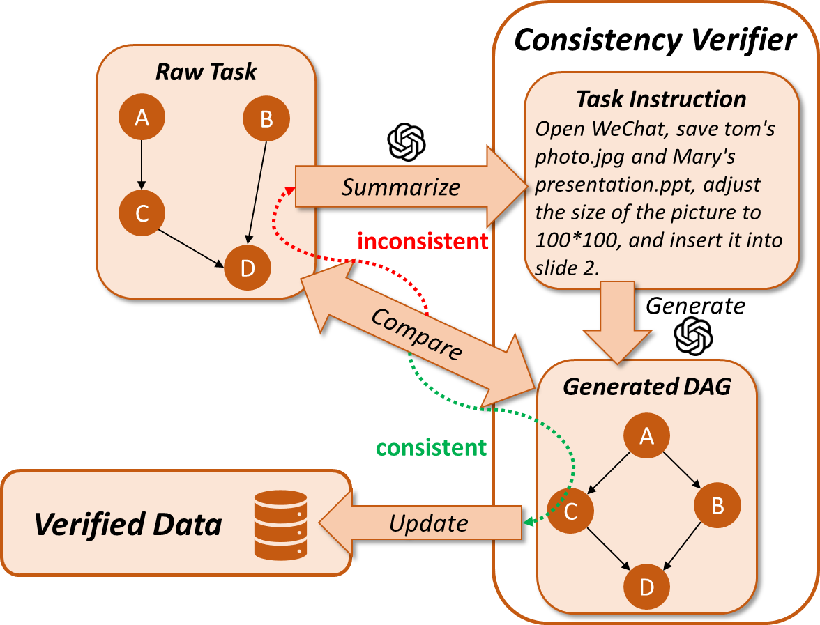
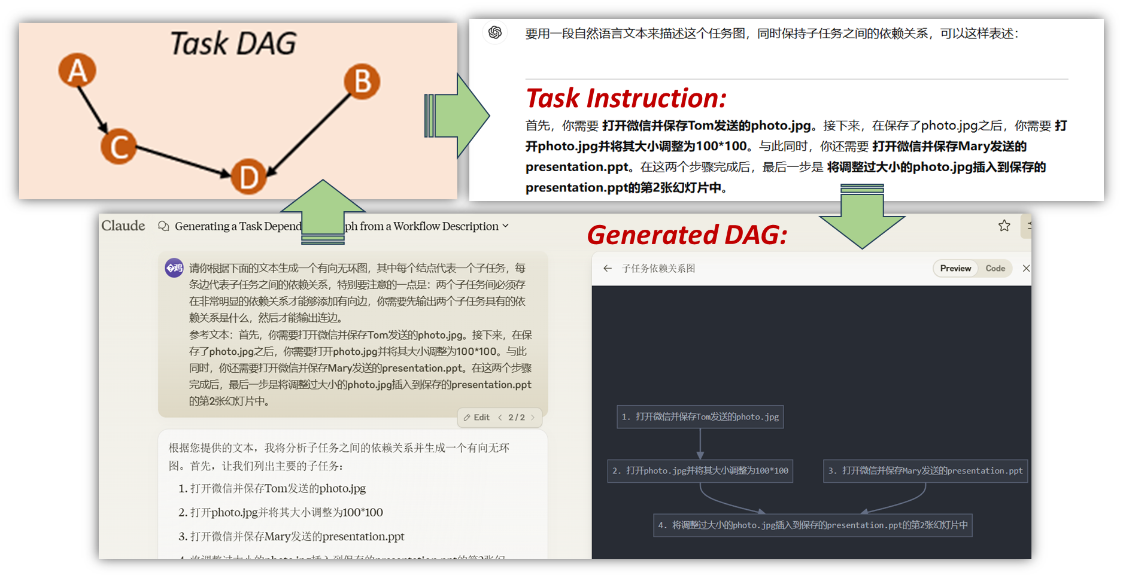
Compositional Arena
3. 研究方法
3.2 组合子任务
对DAG和task instruction的语义一致性进行校验

Slide 15
Compositional Arena
3. 研究方法
3.3 环境
Desktop：OSWorld（finished）
Web：（WebArena / VisualWebArena）/ Mind2Web-Live
Paper: arxiv.org/pdf/2307.13854
Repo: web-arena-x/webarena: Code repo for "WebArena: A Realistic Web Environment for Building Autonomous Agents"
Mobile：AndroidWorld
Paper: 2405.14573
Repo: google-research/android_world: AndroidWorld is an environment and benchmark for autonomous agents

Slide 16
Compositional Arena
3. 研究方法
3.4 方法总结
Stage 1：子任务合成 (70%)
1.1 先在本地电脑部署好交互式环境（GitHub - quick start）
1.2 之后编写exploration代码，实现MLLM在环境内的自由游走
1.3 优化prompt，使得MLLM在结束一轮exploration后总结出一条子任务的instruction （1 / 3）
1.4 优化prompt，使MLLM能够根据instruction迭代地完成任务，并记录轨迹数据 （2 / 3）
1.5 优化prompt，使code LLM能够根据instruction输出评估函数（3 / 3）
1.6 实现交叉验证的代码，迭代地优化模型输出的评估函数和轨迹数据 (API)
至此，子任务合成结束，已经可以拿到关键的三部分数据了（子任务指令、子任务执行轨迹、子任务评估函数）
Stage 2：组合为任务 (30%)
2.1 手工设计一批input / output 资源类型 (原则：确保连接后的相邻subtask可以无缝衔接 ！！！text in clipboard)
2.2 借助MLLM为每条子任务赋予input / output （finished）
2.3 编写代码根据input & output将子任务组合为任务（finished）

